Slide 1
Предмет математики настолько серьезен, что нужно не упускать случая, сделать его немного занимательным
Блез Паскаль

Slide 4
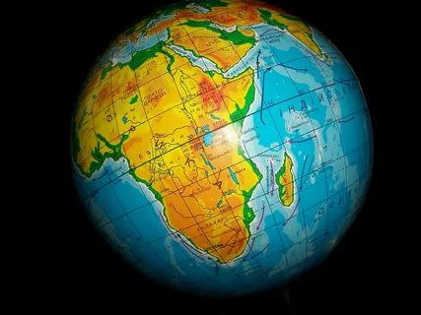
Планета и глобус

Slide 9
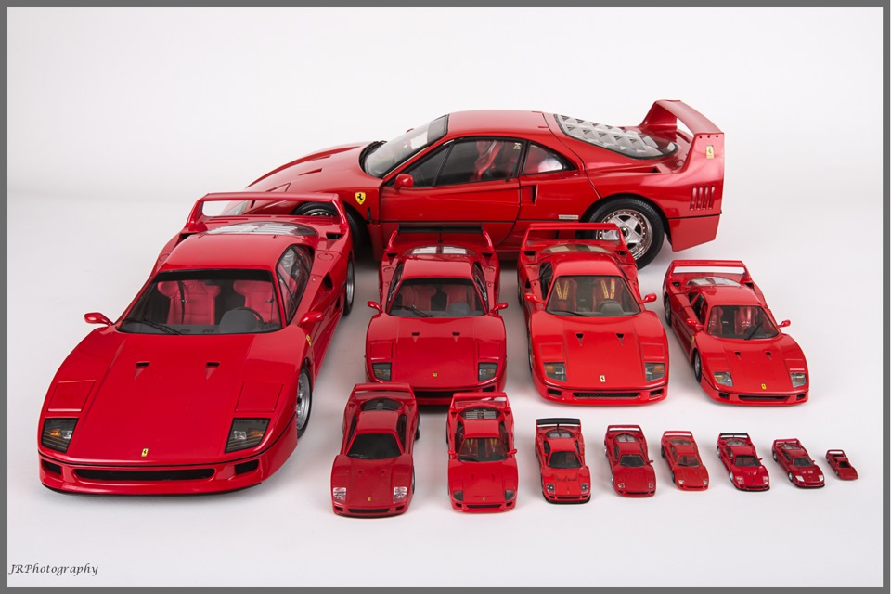

Slide 11
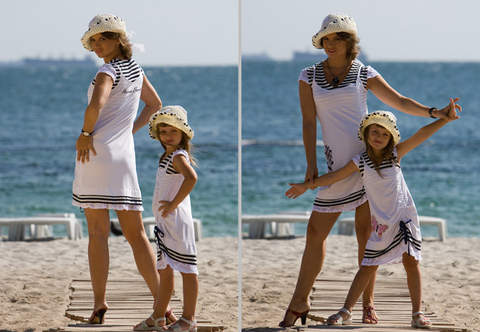

Slide 14
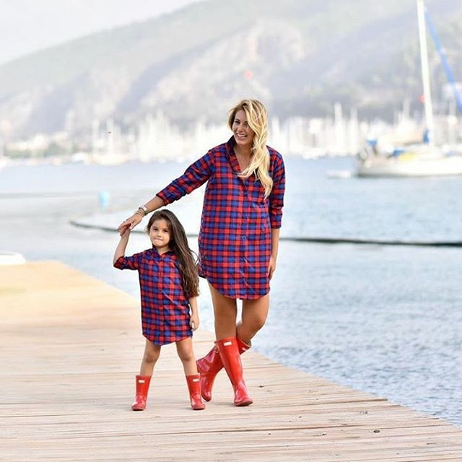

Slide 17
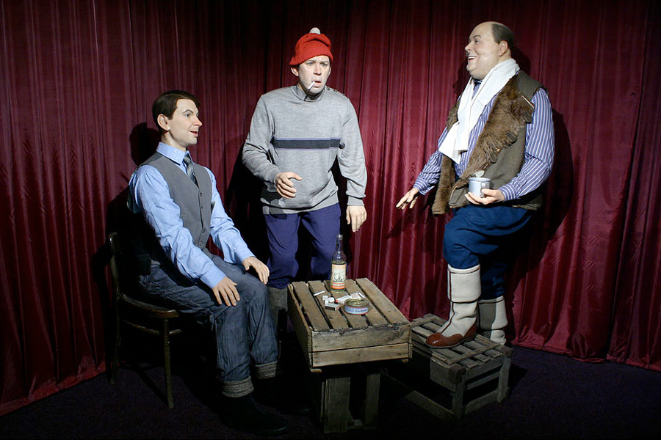
Музей восковых фигур

Slide 42
Применение подобия при решении задач

Slide 45
Отношение объемов подобных тел равно кубу коэффициента подобия:
V1/V2=k^3

Slide 48
Назовите три причины ,по которым человек должен изучать тему «Подобие»

